Slide 1






ỦY BAN NHÂN DÂN QUẬN HỒNG BÀNG
TRƯỜNG TIỂU HỌC AN HỒNG
Âm nhạc lớp 4
Tiết 3: Ôn tập bài chuông gió leng keng
Thường thức âm nhạc: Hình thức biểu diễn trong ca hát
Giáo viên: Vũ Thị Huyền Trang
Lớp: 4A4

Slide 2

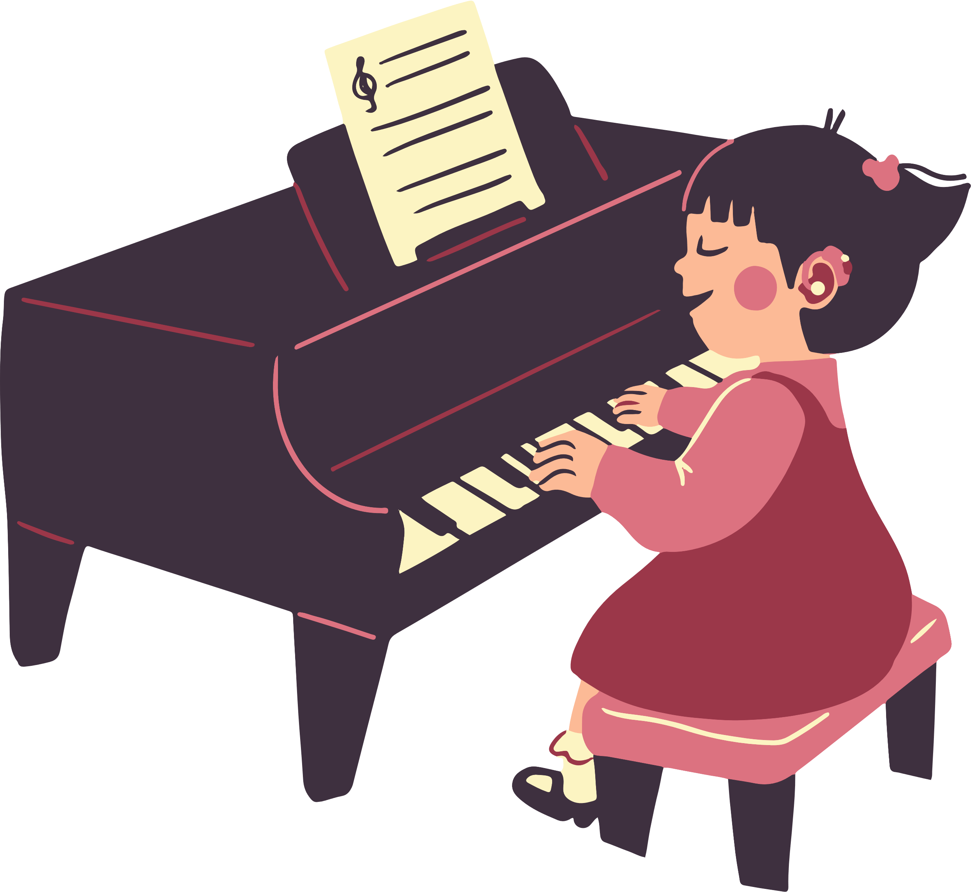
KHỞI ĐỘNG
CHICKEND DANCE

Slide 3
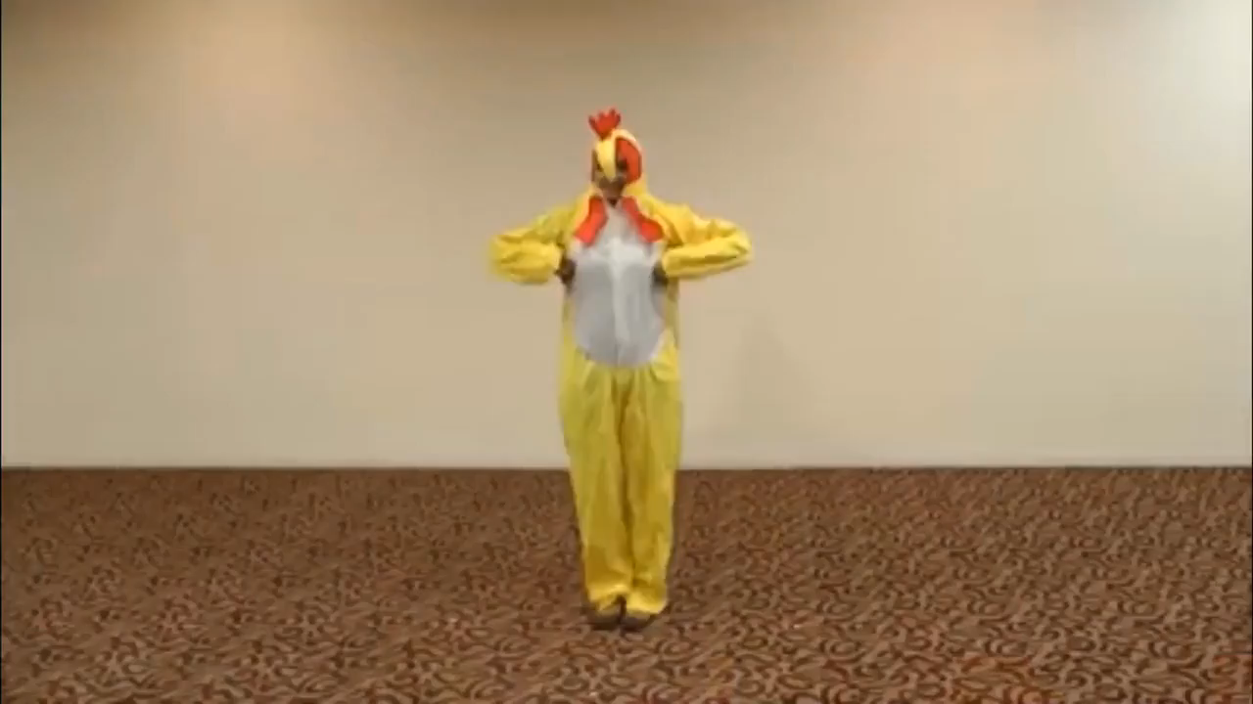

Slide 4
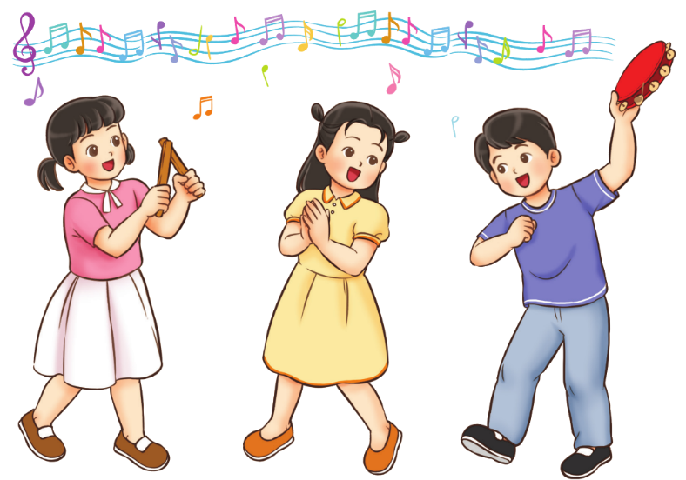

TIẾT 3
- Ôn tập bài hát:Chuông gió leng keng
- Thường thức âm nhạc: Hình thức biểu diễn trong ca hát

Slide 5



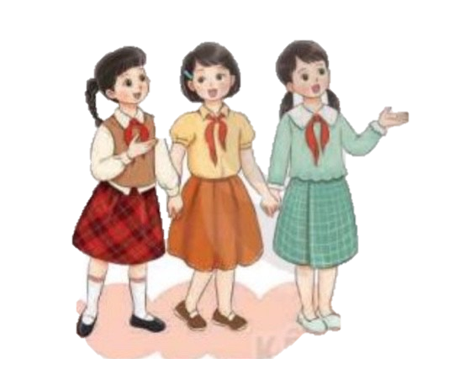
Ôn tập bài hát: Chuông gió leng keng
Nhạc và lời: Lê Vinh Phúc

Slide 6

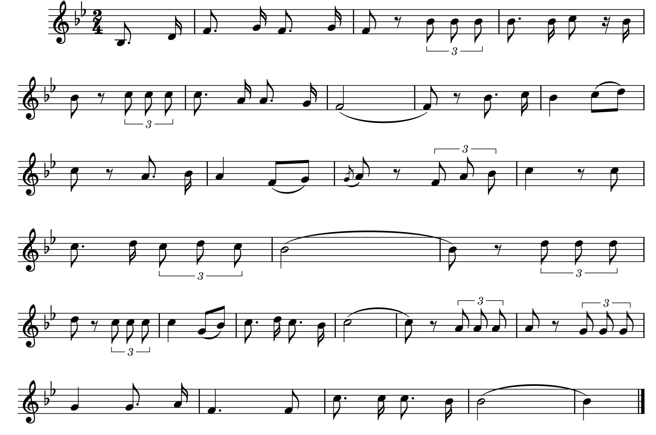


Ghép toàn bài
Cùng nhạc đệm
Chuông gió leng keng
Nhạc và lời: Lê Vinh Phúc
Kìa nhìn xem cái chuông gió xinh leng keng leng keng theo gió leng
keng leng keng leng keng âm thanh trong lành. Chuông gió ơi dễ
thương, chuông gió trông ngộ nghĩnh, tuổi thơ em đó như
chuông có gió về. Leng keng leng
keng, ngân nga ngân nga làm quenkhắp nơi gần xa. Leng keng leng keng, vang xa vang
xa chuông gió là bài ca vui cho mọi nhà.

Slide 7

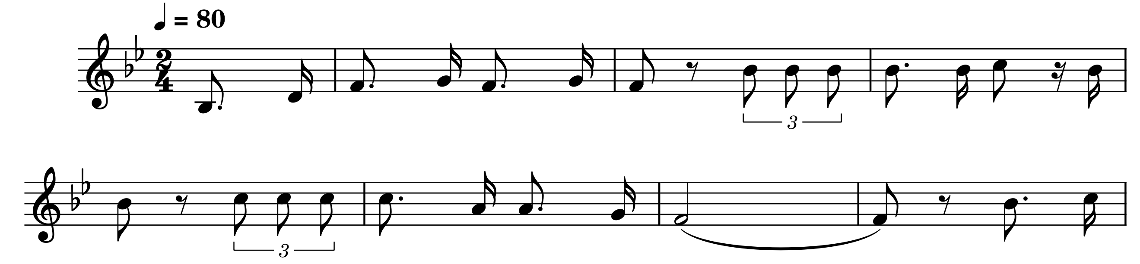
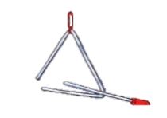

HÁT KẾT HỢP
GÕ ĐỆM THEO NHỊP
Câu 1:
Kìa nhìn xem cái chuông gió xinh leng keng leng keng theo gió leng
keng leng keng leng keng âm thanh trong lành.

Slide 8
HÁT
KẾT HỢP GÕ ĐỆM
Chuông gió leng keng
Nhạc và lời: Lê Vinh Phúc
Kìa nhìn xem cái chuông gió xinh leng keng leng keng theo gió leng
keng leng keng leng keng âm thanh trong lành. Chuông gió ơi dễ
thương, chuông gió trông ngộ nghĩnh, tuổi thơ em đó như
chuông có gió về. Leng keng leng
keng, ngân nga ngân nga làm quenkhắp nơi gần xa. Leng keng leng keng, vang xa vang
xa chuông gió là bài ca vui cho mọi nhà.

Slide 9



HÁT NỐI TIẾP – HOÀ GIỌNG
HS Nam: Kìa nhìn xem cái chuông gió xinh
leng keng leng keng theo gió leng keng,
leng keng leng keng keng âm thanh trong lành.
HS Nữ: Chuông gió ơi dễ thương,
chuông gió trông ngộ nghĩnh
tuổi thơ em đó như chuông có gió về.
Hòa giọng:
Leng keng leng keng, ngân nga ngân nga.
Làm quen khắp nơi gần xa.
Leng keng leng keng, vang xa vang xa
chuông gió là bài ca vui cho mọi nhà.

Slide 10


HÁT KẾT HỢP VẬN ĐỘNG CƠ THỂ
Kìa nhìn xem cái chuông gió xinh, leng keng leng keng theo gió leng keng …

Slide 11
HÁT
KẾT HỢP VẬN ĐỘNG
Chuông gió leng keng
Nhạc và lời: Lê Vinh Phúc
Kìa nhìn xem cái chuông gió xinh leng keng leng keng theo gió leng
keng leng keng leng keng âm thanh trong lành. Chuông gió ơi dễ
thương, chuông gió trông ngộ nghĩnh, tuổi thơ em đó như
chuông có gió về. Leng keng leng
keng, ngân nga ngân nga làm quenkhắp nơi gần xa. Leng keng leng keng, vang xa vang
xa chuông gió là bài ca vui cho mọi nhà.

Slide 12

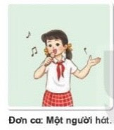
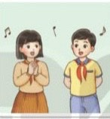
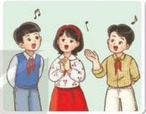
Hình thức biểu diễn trong ca hát
1.Quan sát một số hình thức biểu diễn
Song ca: Hai người hát
Tam ca: Ba người hát

Slide 13
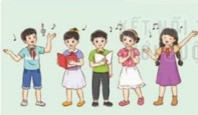
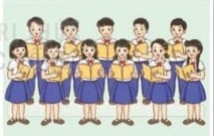
Hình thức biểu diễn trong ca hát
1.Quan sát một số hình thức biểu diễn
Tốp ca: Một nhóm người hát
Đồng ca: Nhiều người hát

Slide 14
Lựa chọn hình thức biểu diễn để thể hiện cho bài hát:
Chuông gió leng keng

Slide 15

Chuông gió leng keng
Nhạc và lời: Lê Vinh Phúc
Kìa nhìn xem cái chuông gió xinh leng keng leng keng theo gió leng
keng leng keng leng keng âm thanh trong lành. Chuông gió ơi dễ
thương, chuông gió trông ngộ nghĩnh, tuổi thơ em đó như
chuông có gió về. Leng keng leng
keng, ngân nga ngân nga làm quenkhắp nơi gần xa. Leng keng leng keng, vang xa vang
xa chuông gió là bài ca vui cho mọi nhà.

Slide 16
TIẾT 3
- Ôn tập bài hát:Chuông gió leng keng
- Thường thức âm nhạc: Hình thức biểu diễn trong ca hát

